Slide 1
Лекция №2
9 сентября 2022 года
Теория полезности

Slide 2
План лекции по теории полезности
Понятие лотереи
Дерево решений
Расчет вероятностей по дереву решений
Пример решения задачи с вазами
Парадокс Алле и дилемма генерала
Нерациональное поведение людей
Причины и объяснения поведения людей

Slide 3
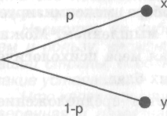
Лотерея
Лотереей называется игра с двумя исходами: исходом х, получаемым с вероятностью р, и исходом у, получаемым с вероятностью 1-р

Slide 4
Аксиомы
Аксиома 1. Исходы х, у, z принадлежат множеству А исходов.
Аксиома 2. Пусть Р означает строгое предпочтение (похожее на отношение > в математике);
R – нестрогое предпочтение (похожее на отношение ≥);
I - безразличие (похожее на отношение =).
Ясно, что R включает Р и I.
Аксиома 2 требует выполнения двух условий.
Представление лотереи условий:
связанности: либо xRy, либо yRx, либо то и другое вместе;
транзитивности: из xRy и yRz следует xRz.

Slide 5
Функция полезности
В предположении, что аксиомы выполняются, была доказана теорема [1].
Существует численная функция U, определенная на А (множество исходов) и такая, что:
x R y тогда и только тогда, когда U(x) > U(y);
U(x, р, у) = p*U(x)+(l-p)*U(y).

Slide 6
Теория полезности экспериментально исследовалась в так называемых задачах с вазами
Теория полезности экспериментально исследовалась в так называемых задачах с вазами (или урнами). Ваза — это непрозрачный сосуд, в котором находится определенное (известное лишь организатору эксперимента) количество шаров различного цвета. Задачи с вазами типичны для группы наиболее простых задач принятия решений — задач статистического типа.
Для решения этих задач надо знать элементарные начала теории вероятностей. Человек делает выбор в этих задачах, основываясь на расчетах. Варианты действий выражены в наиболее простом виде.

Slide 7
Задачи с вазами
Теория полезности экспериментально исследовалась в так называемых задачах с вазами (или урнами).
Ваза — это непрозрачный сосуд, в котором находится определенное (известное лишь организатору эксперимента) количество шаров различного цвета. Задачи с вазами типичны для группы наиболее простых задач принятия решений — задач статистического типа

Slide 8
Типовая задача с вазами
Перед испытуемым ставится ваза, которая может быть вазой 1-го или 2-го типа.
Дается следующая информация: сколько имеется у экспериментатора ваз 1-го и 2-го типов; сколько черных и красных шаров в вазах 1-го и 2-го типов, какие выигрыши ожидают испытуемого, если он угадает, какого типа ваза; какие проигрыши ожидают его, если он ошибётся.
После получения такой информации испытуемый должен сделать выбор: назвать, к какому типу принадлежит поставленная перед ним ваза.

Slide 9
Пример задачи с вазами
Экспериментатор случайно выбирает вазу для испытуемого из множества, содержащего 700 ваз 1-го типа и 300 ваз 2-го типа. Пусть в вазе 1-го типа содержится 4 красных шаров и 6 черных. В вазе 2-го типа содержится 6 красных и 4 черных шаров.
Если перед испытуемым находится ваза 1-го типа, и он угадает это, то получит выигрыш 350 условных единиц (у. е.), если не угадает, его проигрыш составит 50 у. е. Если перед ним ваза 2-го типа и он это угадает, то получит выигрыш 500 у. е., если не угадает, его проигрыш составит 100 у. е. Испытуемый мо­жет предпринять одно из следующих действий:
d1 — сказать, что ваза 1-го типа;
d2 — сказать, что ваза 2-го типа.

Slide 10
Задача с вазами в виде таблицы
Тип вазы | Вероятность выбора вазы данного типа | Выигрыш d1 | Выигрыш d2
1 | 0,7 | 350 | -100
2 | 0,3 | - 50 | 500

Slide 11
ВЫБОР ВАЗЫ В СООТВЕТСТВИИ
С ТЕОРИЕЙ ПОЛЕЗНОСТИ
U(d1)= 0,7 * 350 - 0,3 * 50=230 у.е.
U(d2)= 0,3 * 500 - 0,7 * 100=80 у.е.
ЛПР должен выбрать решение d1,
т.к. U(d1) > U(d2)

Slide 12
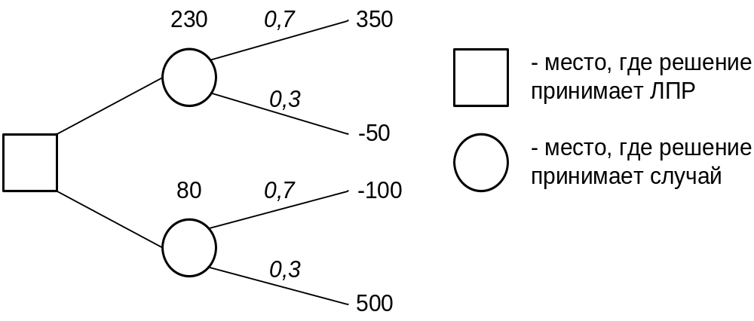
Деревья решений
Сворачивание дерева решений- это отбрасывание веток с меньшим значением функции полезности

Slide 13
Задача с вазами и шарами различного цвета
Экспериментатор случайно выбирает вазу из множества, содержащего 700 ваз 1-го типа и 300 ваз 2-го типа.
Пусть в вазе 1-го типа содержится 4 красных шаров и 6 черных. В вазе 2-го типа содержится 6 красных и 4 черных шаров.Если перед испытуемым находится ваза 1-го типа и он угадает это, то получит выигрыш 350 денежных единиц (д. е.), если не угадает, его проигрыш составит 50 д. е.
Если перед ним ваза 2-го типа и он это угадает, то получит выигрыш 500 д. е., если не угадает, его проигрыш составит 100 д. е. За вытаскивание шара - 60 у.е.
Испытуемый должен предпринять одно из следующих действий:
d1 — сказать, что ваза 1-го типа;
d2 — сказать, что ваза 2-го типа.

Slide 14
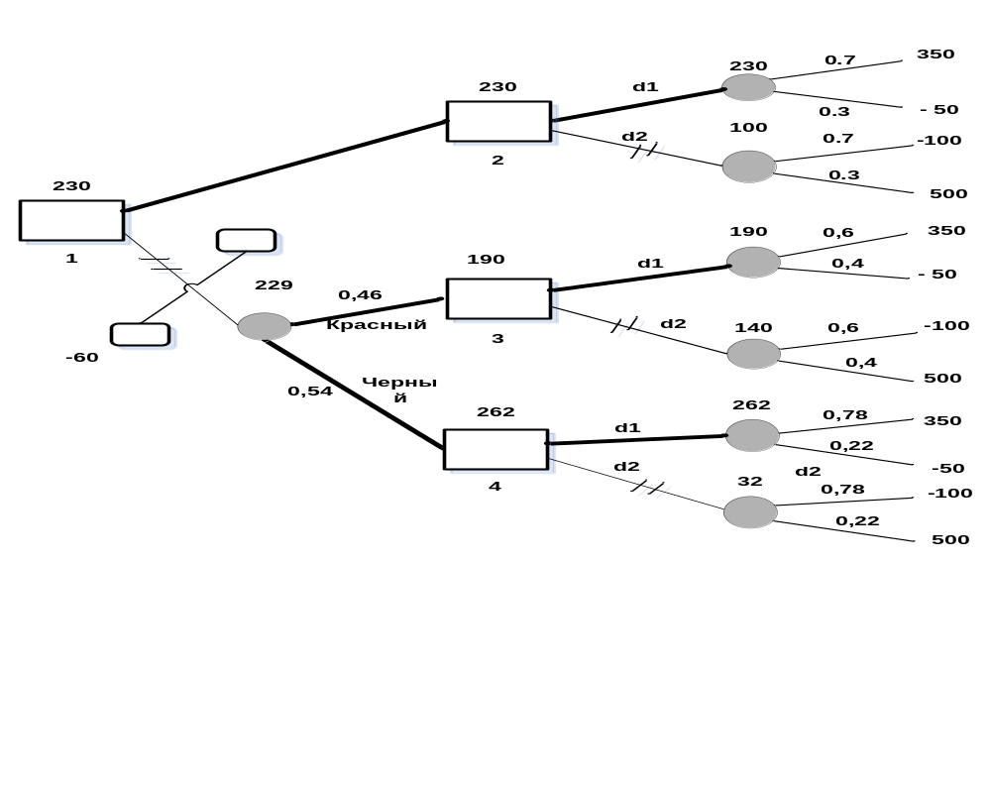
Конечное дерево решений

Slide 15
Обозначения
P(B1) -вероятность того, что ваза 1-го типа;
Р(В2) - вероятность того, что ваза 2-го типа;
Pk(B1) - вероятность вытащить красный шар из вазы 1-го типа;
Рч(В1) - вероятность вытащить черный шар из вазы 1-го типа;
Рк(В2) - вероятность вытащить красный шар из вазы 2-го типа;
Рч(В2) - вероятность вытащить черный шар из вазы 2го типа;
P(B1/k) - вероятность того, что ваза окажется 1-го типа после вытаскивания красного шара;
P(B1/ч) - вероятность того, что ваза окажется 1-го типа после вытаскивания черного шара;
Р(В2/к) - вероятность того, что ваза окажется 2-го типа по­сле вытаскивания красного шара;
P(B2/ч) - вероятность того, что ваза окажется 2-го типа по­сле вытаскивания черного шара.

Slide 16

Формула Байеса позволяет оценить вероятности p(Bi/k) и р(Вi/ч), где i=1,2

Slide 17
Решение
Вероятность того, что это ваза В1 Р(В1)=700/1000=0,7.
Вероятность того, что это ваза В2 Р(В2)=300/1000=0,3.
Вероятность вытащить красный шар из вазы В1
Рк (В1)=0,4.
4. Вероятность вытащить черный шар из вазы В1
Рч (В1)=0,6
Вероятность вытащить красный шар из вазы В2
Рк (В2)=0,6.
Вероятность вытащить черный шар из вазы В2
Рч (В2)=0,4
Вероятность вытащить красный шар из вазы В1 с учетом количества ваз Рк (В1)=0,7* 0,4=0,28.
Вероятность вытащить черный шар из вазы В1 с учетом количества ваз Рч (В1)=0,7* 0,6=0,42.

Slide 18
Решение
Вероятность вытащить красный шар из вазы В2 с учетом количества ваз
Рк (В2)=0,3 * 0,6=0,18.
Вероятность вытащить черный шар из вазы В2-го типа с учетом количества ваз
Рч (В2)=0,3 * 0,4=0,12.
Вероятность вытащить красный шар из ваз В1,В2 Рк =0,28+0,18=0,46.
Вероятность вытащить черный шар из ваз В1,В2 Рч =0,42 + 0,12=0,54.

Slide 19
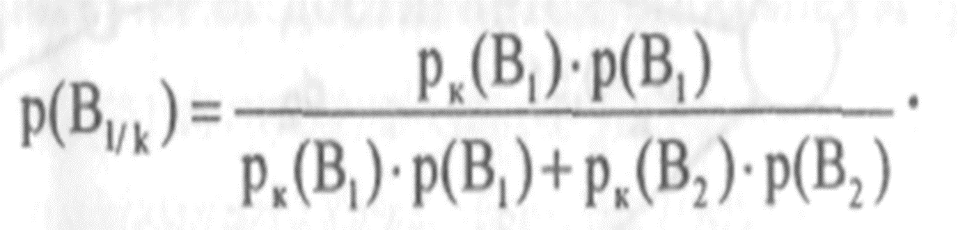
Расчёт для вазы В1и В2
По формуле Байеса находятся вероятности Р(В1/к), Р(В1/ч), Р(В2/к), Р(В2/к).
Р(В1/к)=0,28 /(0,28+0,18)=0,60
Рк (В1)=0,4; Р(В1)=0,7; Рк (В2)=0,6; Р(В2)=0,3.
Р(В2/к)=0,18 /(0,28+0,18)=0,40
Р(В1/ч)=0,42/(0,42+0,12)=0,78
Р(В2/ч)=0,12/(0,42+0,12)=0,22

Slide 20
Результаты решения
При вытаскивании красного шара
p(B1/k)= 0,60
p(B2/k)=0,40
При вытаскивании чёрного шара
p(B1/ч)=0,78
р(В2/ч)=0,22
Вытаскивать шар не надо, т.к. полезность 229-60=169 ниже верхней ветки 230 у.е.

Slide 21
Выводы
По дереву решений идти от конечных веток к его корню. Там, где есть случайность (кружок), найти среднее значение функции полезности.
Там, где квадратик (этап принятия решения), выбрать ветку с наибольшей ожидаемой полезностью, а другую отсечь двумя черточками.
Так как полезность верхней ветки 230>полезности нижней ветки169, то шар вытаскивать нецелесообразно и ЛПР должен выбрать вазу 1-го типа. Нижняя ветка отбрасывается.

Slide 22
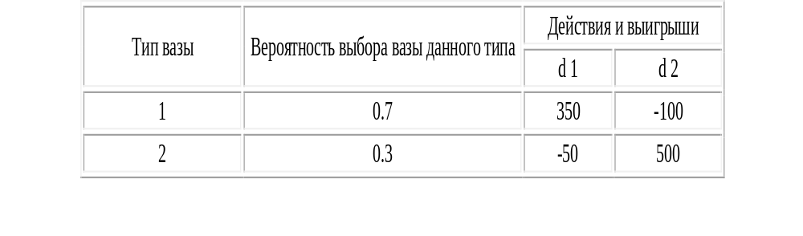
Пример 2

Slide 23
Деревья решений
Приведенная выше табл. может быть представлена в виде дерева решений (рис.). На этом дереве квадратик озна­чает место, где решение принимает человек, а светлый кружок - место, где все решает случай. На ветвях дерева написаны уже знакомые нам значения вероятностей, а справа у конеч­ных ветвей - значения исходов (результаты).
Для чего нужно дерево решений? Мы можем использовать его для представления своих возможных действий и для нахождения последовательности правильных решений, ведущих к максимальной ожидаемой полезности.
Чтобы показать это, усложним задачу. Пусть в вазе 1-го типа содержится 6 красных и 4 черных шара. В вазе второго типа содержится 3 красных и 7 черных шаров. Предоставим человеку, выбирающему между действиями d 1 и d 2 , дополнительные возможности. Пусть он может до своего ответа вытащить за определенную плату один шар из вазы, причем после вытаскивания шар кладется обрат­но в вазу. Плата за вытаскивание одного шара равна 60 д. е.

Slide 24
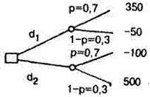
Дерево решений

Slide 25
Описание задачи
Вернемся к описанию задачи. Вероятность вытащить красный шар из вазы 1-го типа p K ( B 1 )=0,6, а из вазы 2-го типа p к (В 2 )=0,3. Зная все условные вероятности (зависящие от усло­вия), а также вероятности p 1 и p 2 выбора ваз 1-го и 2-го типа (см. табл. 2.1), мы можем поставить следующие вопросы.
Первый вопрос: каковы вероятности вытащить красный и черный шары? Для ответа на этот вопрос произведем простые вычисления. Вероятность вытащить красный шар: p K ( B 1 )=0,7 A 0,6=0,42, если ваза окажется 1-го типа, p к (В 2 )=0,3 A 0,3=0,09, если ваза окажется 2-го типа. Следовательно, вероятность вы тащить красный шар в общем случае р к =0,51. Аналогичным образом можно посчитать, что вероятность вытащить черный шар Рч=0,49.
Второй вопрос более сложный. Пусть вытащенный шар оказался красным (черным). Какое действие следует выбрать: d 1 или d 2 ? Для ответа на этот вопрос нужно знать вероятности принадлежности ваз к 1-му и 2-му типам после получения дополнительной информации. Эти вероятности позволяет определить знаменитая формула Байеса.
Например, мы вытащили красный шар. Какова после этого вероятность того, что перед нами стоит ваза 1-го типа?

Slide 26
Обозначения вероятностей
p k ( B 1 ) - вероятность вытащить красный шар из вазы 1-го типа;
p ч ( B 1 ) - вероятность вытащить черный шар из вазы 1-го типа;
p к(В 2 ) - вероятность вытащить красный шар из вазы 2-го типа;
p ч (В 2 ) — вероятность вытащить черный шар из вазы 2-го типа;
p ( B 1 ) - вероятность того, что ваза окажется 1-го типа;
р(В 2 ) - вероятность того, что ваза окажется 2-го типа;
p ( B 1/ K ) - вероятность того, что ваза окажется 1-го типа по­сле вытаскивания красного шара;
p ( B 1/ч ) - вероятность того, что ваза окажется 1-го типа по­сле вытаскивания черного шара;
р(В 2/к ) - вероятность того, что ваза окажется 2-го типа после вытаскивания красного шара;
p (В 2/ч ) - вероятность того, что ваза окажется 2-го типа по­сле вытаскивания черного шара.

Slide 27
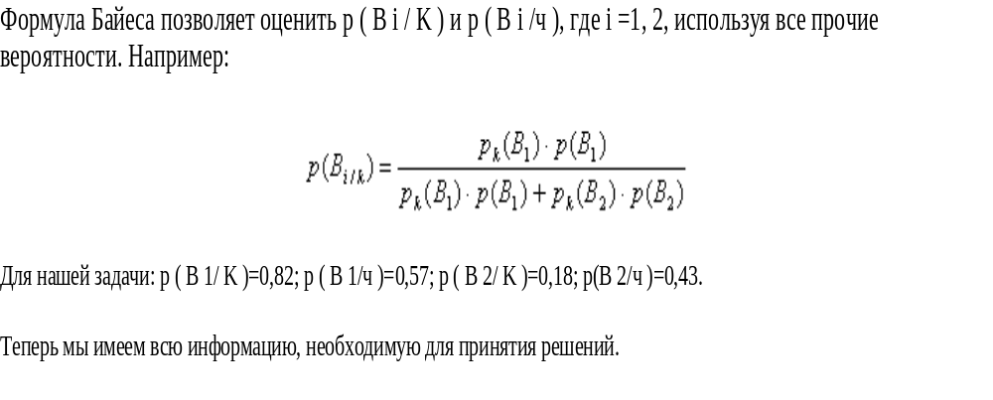
Формула Байеса

Slide 28
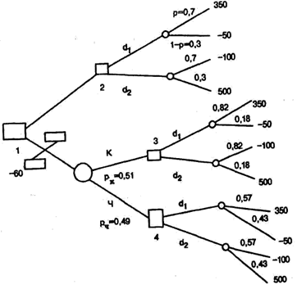

Slide 29
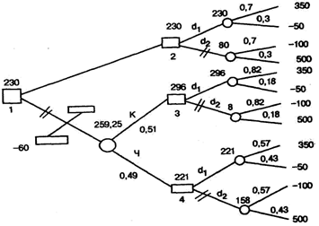

Slide 30
Ответ по задаче
Вытаскивать шар из вазы нецелесообразно, так как полезность ниже. 259,25-60=199,25 и эта полезность ниже чем 230.
2. Выбрать действие d1, имеющую полезность 230,т.е. выбрать вазу 1 типа.

Slide 31
Выводы
Деревья решений при заданных числовых значениях вероятностей и исходов позволяют осуществить выбор той стратегии (последовательности действий), при которой достигается наибольший выигрыш, т.е. достигается максимум функции полезности ЛПР.

Slide 32
Деревья решений
Деревья решений при заданных числовых значениях вероятностей и исходов позволяют осуществить выбор той стратегии (последовательности действий), при которой достигается наибольший выигрыш, т.е. достигается максимум функции полезности ЛПР.
Процесс определения оптимальной ветки называется «сворачиванием дерева решений». Отбрасываемая ветка перечеркивается двумя линиями.

Slide 33
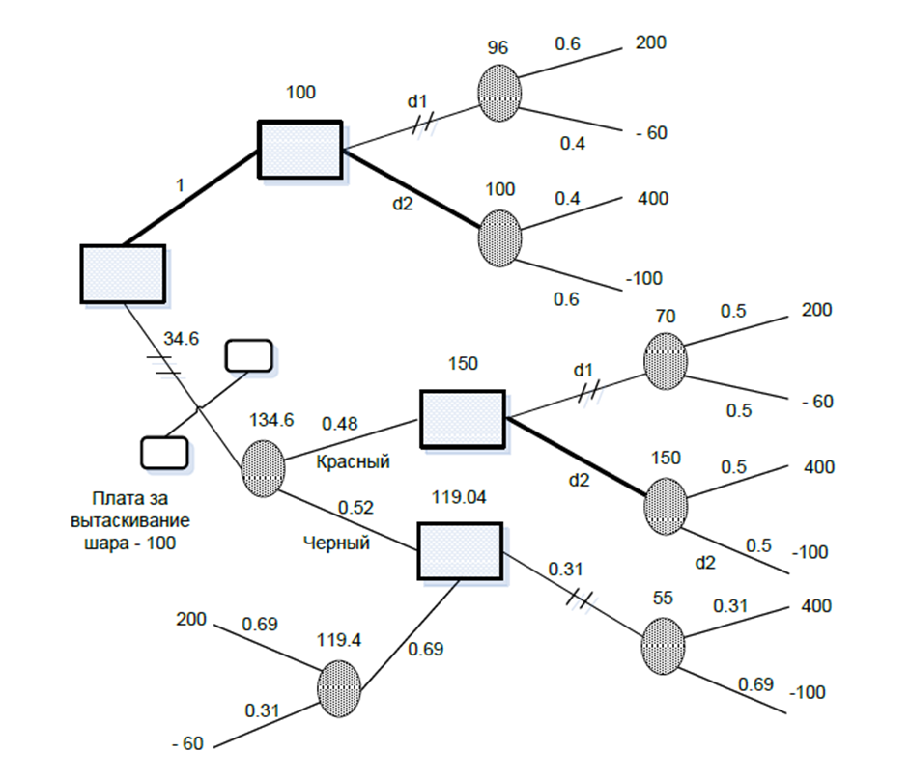
Пример 2

Slide 34
Расчеты на дереве решений
Над кружками и прямоугольниками рассчитываются значения полезности.
96=0.6*200-0.4*60
100=0.4*400-0.6*100
70=0.5*200-0.5*60
150=0.5*400-0.5*100
55=0.31*400-0.69*100
119.4=0.69*200-0.31*60
134.6=0.48*150+0.52*119.4
34.6=134.6-100 (с учетом платы за вытаскивания шара)

Slide 35
Правила сворачивания дерева
Есть три простых правила выбора оптимальной (по критерию максимума ожидаемой полезности) последовательности решений на основе дерева решений:
идти от конечных ветвей дерева к его корню;
там, где есть случайность (кружок), находится среднее значение;
там, где есть этап принятия решений (квадратик), выбирается ветвь с наибольшей ожидаемой полезностью, а другая отсекается двумя черточками.

Slide 36
Теория полезности в выборе вариантов
Пример. Существует два проекта реализации информационной системы (ИС).
M (проект 1) = 2000*0,2 + 3000*0,25 + 1500*0,15 + 4000*0,3 + 1000*0,1 = 400 + 750 + 225 + 1200 + 100 = 2675
M (проект 2) = 1200*0,1 + 2000*0,2 + 3500*0,25 + 4500*0,3 + 1500*0,15 = 120 + 400 + 875 + 1350 + 225 = 2970
Таким образом, предпочтительнее выбрать проект 2, так как M проект 2) > M (проект 1).

Slide 37
2. Парадокс Алле
Возникает вопрос:
нельзя ли заменить ЛПР автоматом и сохраняются ли при этом какие-то особенности человеческого поведения?
Для ответа на этот вопрос приведем известный парадокс Алле (предложенный французским ученым М. Алле), представленный двумя лотереями

Slide 38
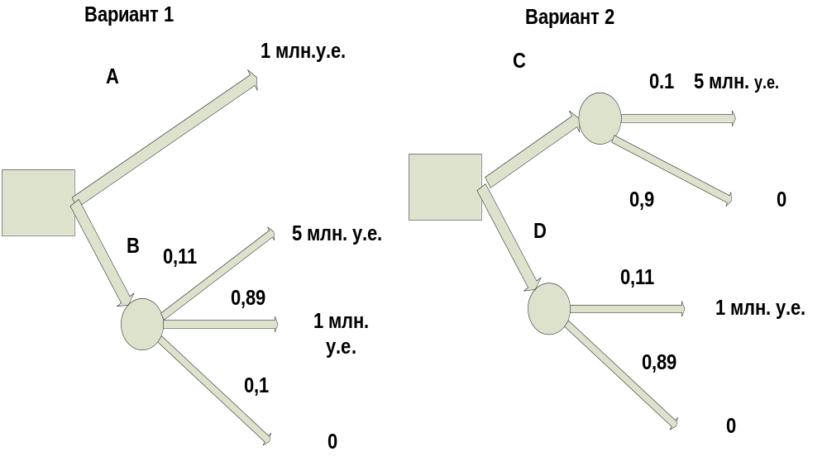
Две лотереи

Slide 39
Обозначения
Обозначим: U(5 млн)=1; U(l млн.)=U U(0)=0.
В левой лоте­рее есть выбор между действиями А (получить 1 млн.) и В (со­гласиться на лотерею). Подавляющее большинство людей пред­почитает А. Из этого следует U>0,1  1+0,89  U или U>10/11.
В правой лотерее есть выбор между действиями С и D (две лотереи). Подавляющее большинство людей предпочитает дей­ствие С (почти та же вероятность проиграть, но выигрыш больше).
Тогда 1  0,1>0,11  U, т. е. U<10/11.

Slide 40
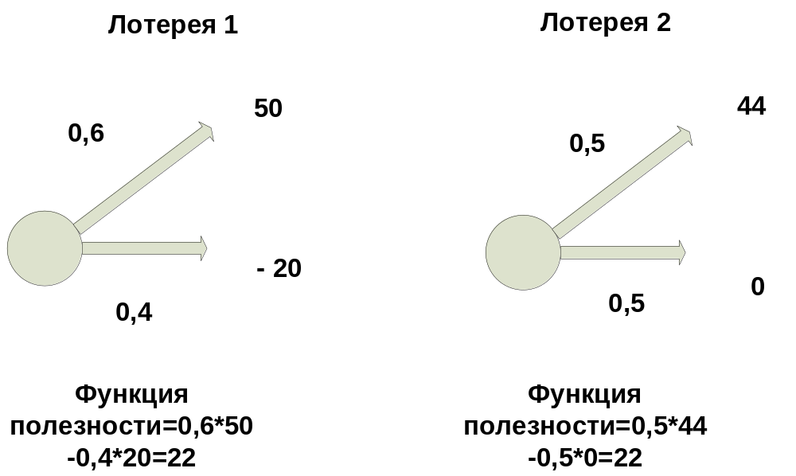
Пример 2 двух лотерей

Slide 41
3. Дилемма генерала
Приведем один из наиболее известных примеров нерационального поведения людей — «дилемму генерала».
Генерал потерпел поражение в войне и хочет вывести свои войска (600 чел.) с территории противника.
У него есть две возможные дороги, и разведка дала оценки возможных потерь при выборе каждой из них. Данные о дорогах и возможных потерях представлены на рис.

Slide 42
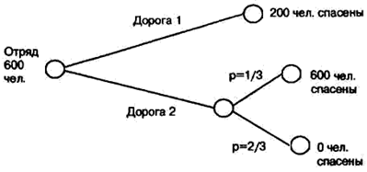
Данные о дорогах и возможных потерях

Slide 43
Анализ вариантов
Большинство людей, рассматривающих дилемму, показанную на рис., выбирают первую дорогу, стараясь избежать лотереи, когда в одном из исходов погибает весь личный состав соединения.
Но эта же дилемма была представлена испытуе­мым в ином виде Теперь уже большинство испытуе­мых выбирает вторую дорогу, так как на ней с вероятностью р=1/3 можно спасти все соединение. Легко увидеть, что лоте­реи, но одна из них представ­лена в виде выигрышей, а другая - в виде потерь.
Причины нерационального поведения людей рассмотрим ниже.

Slide 44
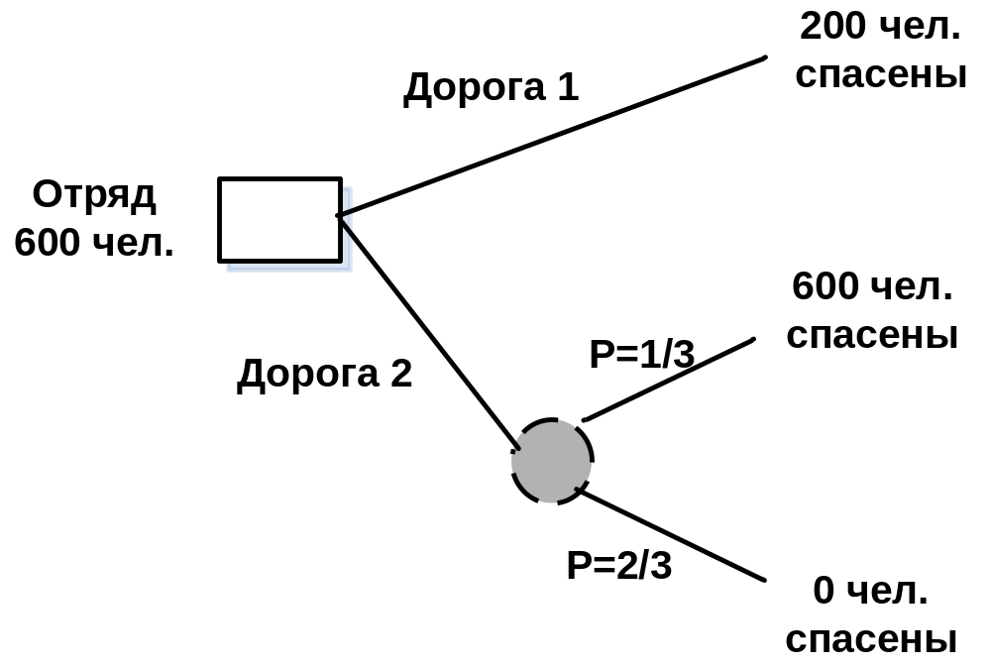
Дилемма генерала, представленная в форме выигрыша

Slide 45
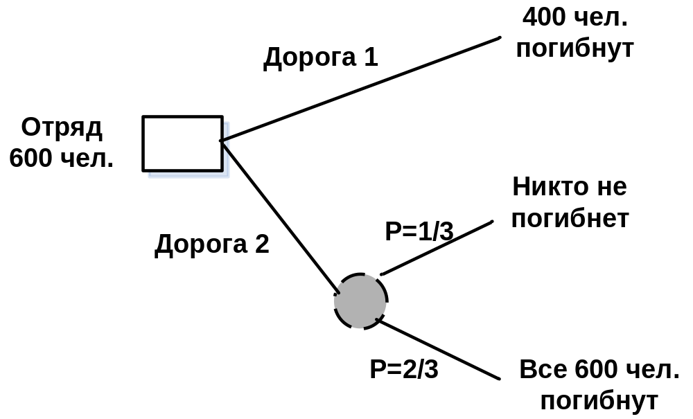
Дилемма генерала, представленная в форме проигрыша

Slide 46
4. Известные эвристики
Суждение по представительности
Суждение по встречаемости
Суждение по точке отсчета
Сверхдоверие
Стремление к исключению риска

Slide 47
Суждение по представительности
Люди часто судят о вероятности того, что объект А принадлежит к классу В только по похожести А на типовой объект класса В. Они почти не учитывают априорные вероятности, влияющие на эту принад­лежность. В одном из опытов испытуемым дали краткие описания субъектов из группы в составе 100 человек и попросили определить вероятности того, что рассматриваемый субъект является юристом или инженером при условиях: 1) в группе 70 инженеров и 30 юристов; 2) в группе 30 инженеров и 70 юристов. Ответы были примерно одинаковы. В других экспериментах было показано, что люди ориентируются только на пред­ставительность, не учитывая даже размер выборки, по которой выносится суждение.

Slide 48
Суждение по встречаемости
Люди часто определяют вероятности событий по тому, как часто они сами сталкивались с этими событиями и насколько важными для них были эти встречи.
Так, в одном из опытов испытуемые оценили вероятности нахождения буквы «к» в английских словах на первом и третьем месте. Большинству людей было легче вспомнить слова с буквой «к» на первом месте, и они определили соответствующую вероятность как большую, хотя в действительности справедливо обратное (на третьем месте буква «к» встречается значительно чаще).
Многие люди, видимо, верят в «закон малых чисел», утверждающий, что малая выборка хорошо характеризует все множество.

Slide 49
Суждение по точке отсчета
Если при определении вероятностей используется начальная информация как точка от счета, то она существенно влияет на результат. Так, при оценках вероятностей событий группам людей давали завышенные и заниженные начальные значения и просили их скорректировать.

Slide 50
Сверхдоверие
В экспериментах было показано, что люди чрезмерно доверяют своим суждениям, особенно в случаях, когда они выносят суждение о прошлых событиях.
Люди пере оценивали свои суждения о вероятностях редких явлении при роды, о вероятностях изменений курса акций на бирже и т. д. Они были настолько уверены в своих суждениях, что рисковали определенными суммами денег.

Slide 51
Стремление к исключению риска
Многочисленные работы показывают, что как в экспериментах, так и в реальных ситуациях люди стремятся исключить альтернативы, связанные с риском.
Они соглашаются на средние (и хуже средних) альтернативы, только чтобы не возникли ситуации, где хотя бы при очень малых вероятностях возможны большие потери.

Slide 52
Объяснения отклонений от рационального поведения
Признание нерациональности человеческого поведения привело к поиску его причин. Среди этих причин называют [9]:
недостаток информации у ЛПР в процессе выбора;
недостаточный опыт ЛПР: он находится в процессе обучения и поэтому меняет свои предпочтения;
стремление ЛПР найти решение, оптимальное с точки зрения совокупности критериев (целей), строго упорядоченных по важности, но он не может его найти;
различие между объективно требуемым временем для реализации планов и субъективным горизонтом планирования ЛПР.

Slide 53
Должны ли экономисты принимать во внимание отклонения поведения людей от рационального?
Экономисты различают наблюдаемые предпочтения и вы­ являемые предпочтения потребителей. Наблюдаемые предпочтения определяются на основе изучения данных о покупках и продажах. Строятся математические модели, описывающие спрос покупателей на определенные товары (услуги). Такие мо­дели позволяют предсказать поведение покупателей по отношению к данному товару (услуге) или близким к нему.
При анализе решений производителей товаров (и услуг) знание нерационального человеческого поведения также весьма важно. Правда, существует мнение, что рынок приучает к рациональности, что значительные отклонения от рациональ­ности могут привести к разорению ЛПР.

Slide 54
Теория проспектов
Теория проспектов была разработана для того, чтобы учесть реальные черты человеческого поведения в задачах с субъективными вероятностными оценками. Ставилась цель за­менить теорию ожидаемой полезности в качестве средства, позволяющего человеку выбирать предпочтительные варианты действий.
Теория проспектов позволяет учесть три поведенческих эффекта:
эффект определенности, т.е. тенденцию придавать больший вес детерминированным исходам;
эффект отражения, т.е. тенденцию к изменению пред почтений при переходе от выигрышей к потерям;
эффект изоляции, т.е. тенденцию к упрощению выбора путем исключения общих компонентов вариантов решений.

Slide 55
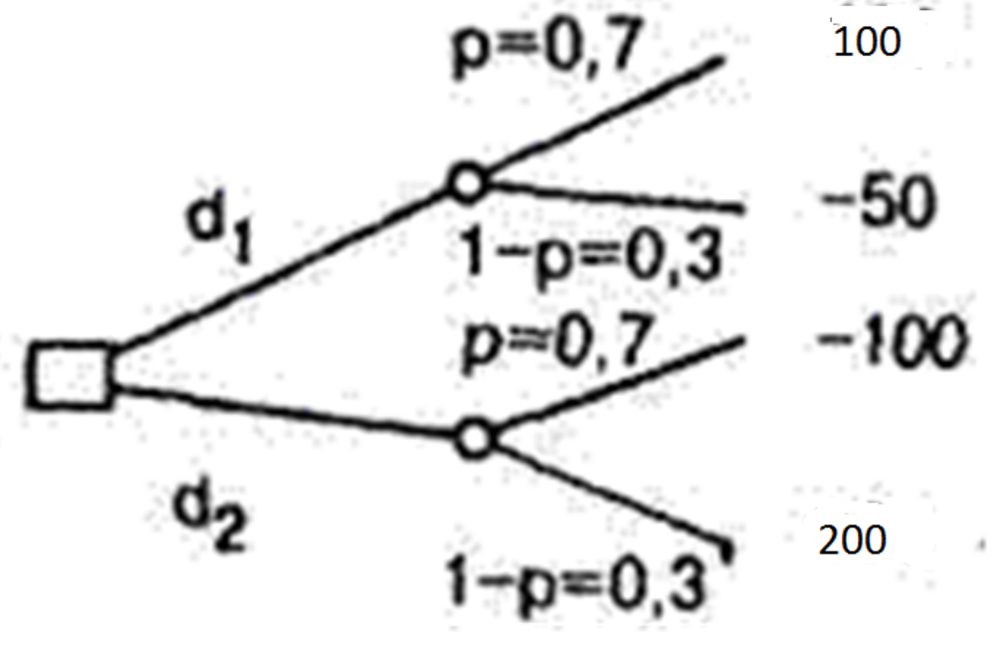
Дерево решений

Slide 56
Литература
Ростовцев В.С. Теория принятия решений: Учебное пособие.Издание 2-ое перераб..дополн./В.С Ростовцев – Киров: Изд-во ВятГУ, 2021.- 200 с.
Ростовцев В.С. Теория принятия решений: Практикум. Практикум /В.С Ростовцев – Киров: Изд-во ВятГУ, 2009.- 52с.
Ларичев О.И. Теория и методы принятия решений, а также хроника событий в волшебных странах: Учеб./О.И. Ларичев- М.: Логос, 2000.-296 с.- (Учеб. ХХI века).

Slide 57
Благодарю
за внимание!

